Slide 1

Projet “Reconnaissance de clés”
P4 - LEROY Yanis et MAES Sébastien

Slide 2
Plan
1/ Objectifs du projet
2/ Recherche documentaire et étude du code existant
3/ Recherche de solutions
4/ Solutions adoptées et résultats
5/ Bilan

Slide 3
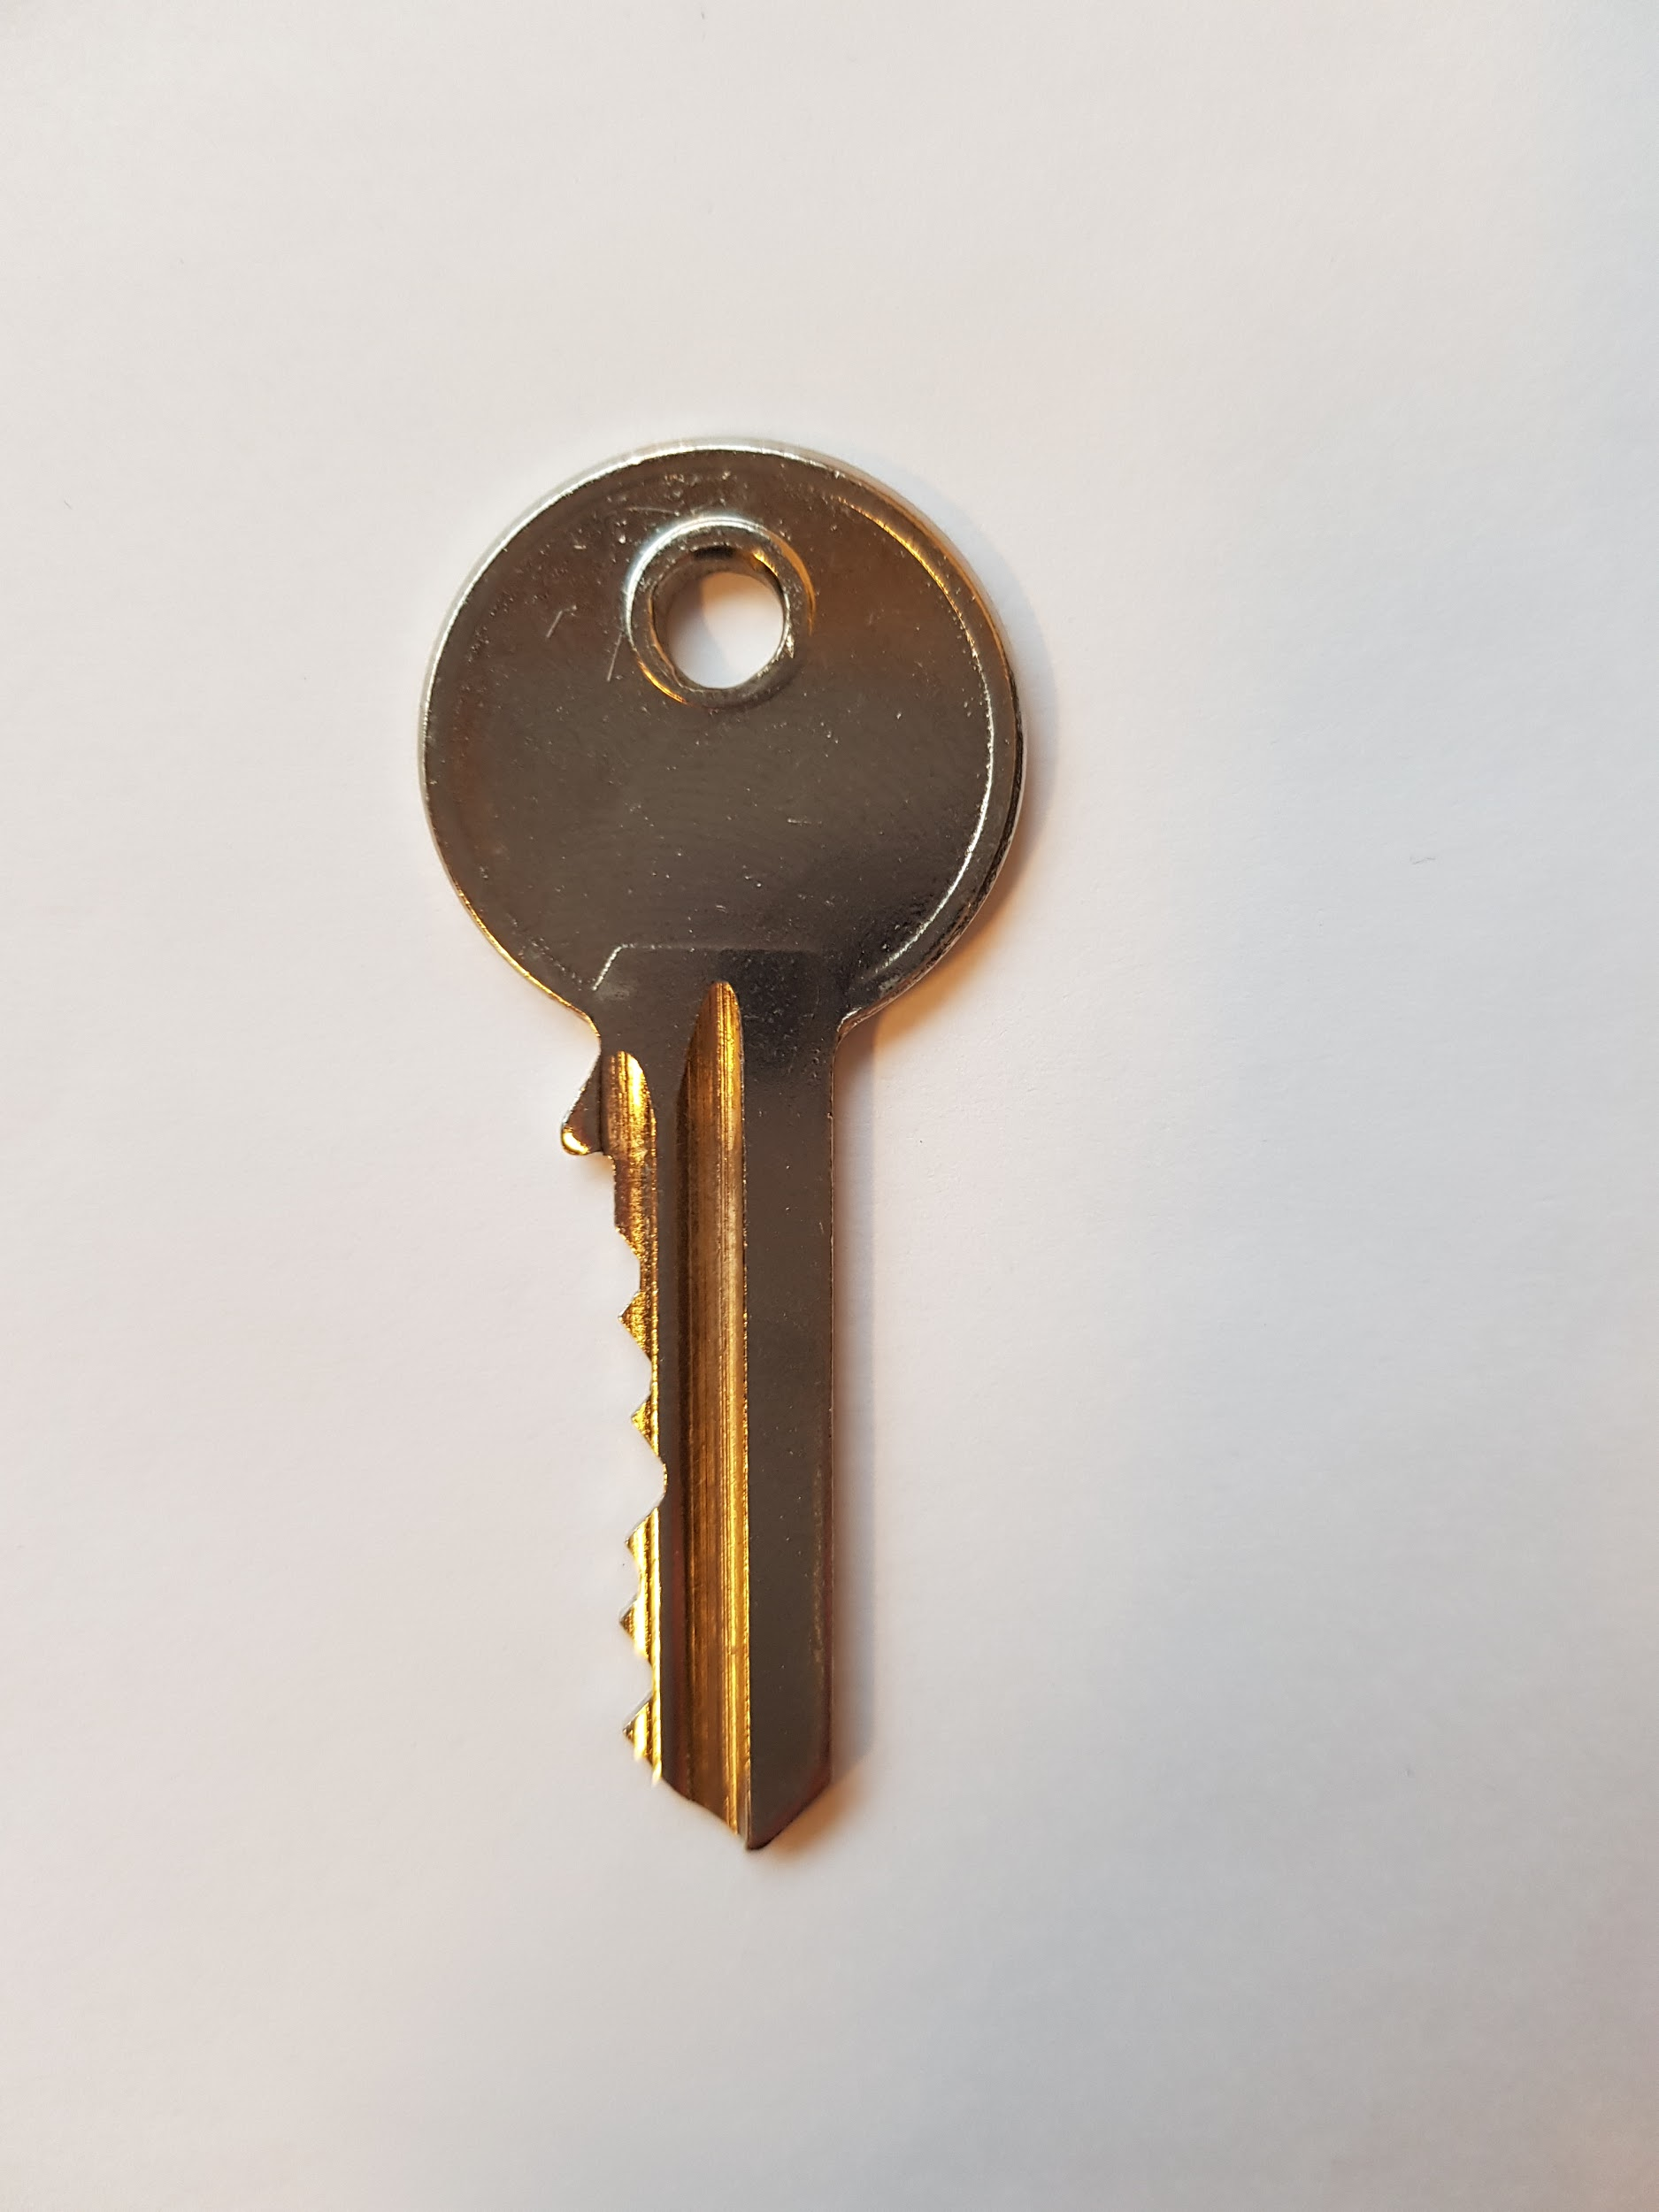
Objectifs du projet
→ À partir d’une photo prise à partir d’un smartphone, mesurer les crans d’une clé et en récupérer les codes
→ Une recopie de la clé rapide et moins onéreuse que l’utilisation de matériel de mesure spécialisé

Slide 4
Recherche documentaire et étude du code existant
→ Recherche de documentation sur les différents types de clés, normes de “découpe”
→ Recherche de documentation sur les outils de traitement d’image (OpenCV en particulier)
→ Étude des documents présents dans la bibliographie du rapport de projet réalisé en P3
→ Étude du code existant réalisé en P3 : fonctionnements, points forts, points faibles

Slide 5
Bilan des améliorations à effectuer
→ Pouvoir effectuer des mesures sur davantage de types de clés
→ Pouvoir obtenir des mesures quel que soit le sens, l’orientation de la clé dans la photo
→ Améliorer la précision des mesures

Slide 6
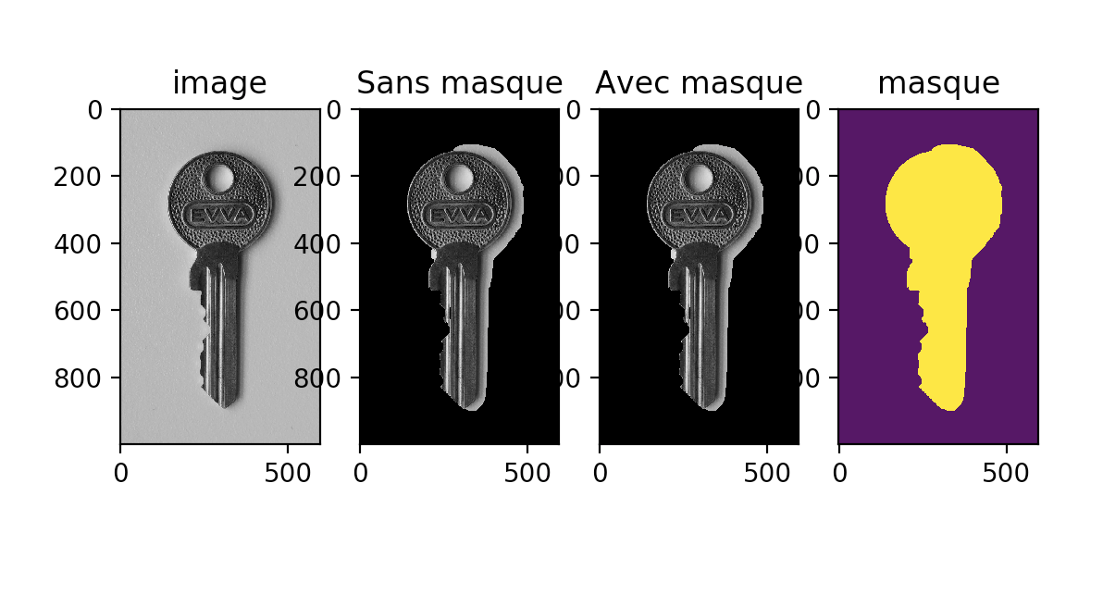
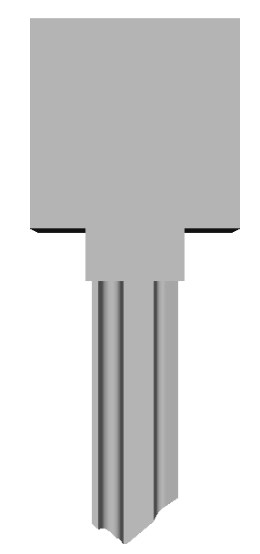
Recherche de solutions
Étude de l’outil GrabCut
→ Extraire la clé du fond
→ La comparer avec un modèle
Problèmes rencontrés :
formes de la clé empêchent une bonne extraction
photo et modèles trop éloignés

Slide 7
Recherche de solutions
Étude du “pattern matching”
→ Rogner l’image au plus près de la clé
Problèmes rencontrés :
L’algorithme compare pixel par pixel
→ modèle de clé et la photo trop différents
Le modèle et l’image doivent être parfaitement alignés

Slide 8
Recherche de solutions
Étude du “Principal Component Analysis” (PCA)
→ “Réorienter” la photo de la clé (remplacer l’algorithme de “Hough”)
Problèmes rencontrés :
Manque de précision par rapport à l’algorithme de Hough
Algorithme facilement “trompé” par le fond ou “détails” sur la clé

Slide 9
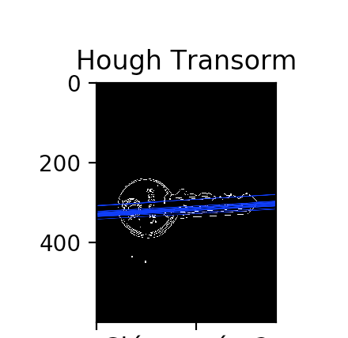
Solutions adoptées - Orientation de la clé
→ Utilisation de la solution “Hough Transform” de la bibliothèque OpenCV
→ Génération des paramètres de seuil de façon automatique

Slide 10
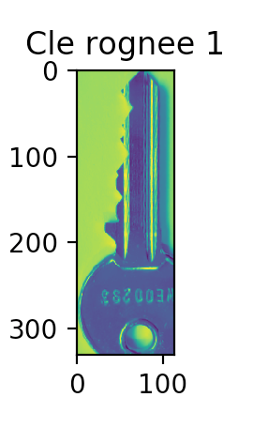
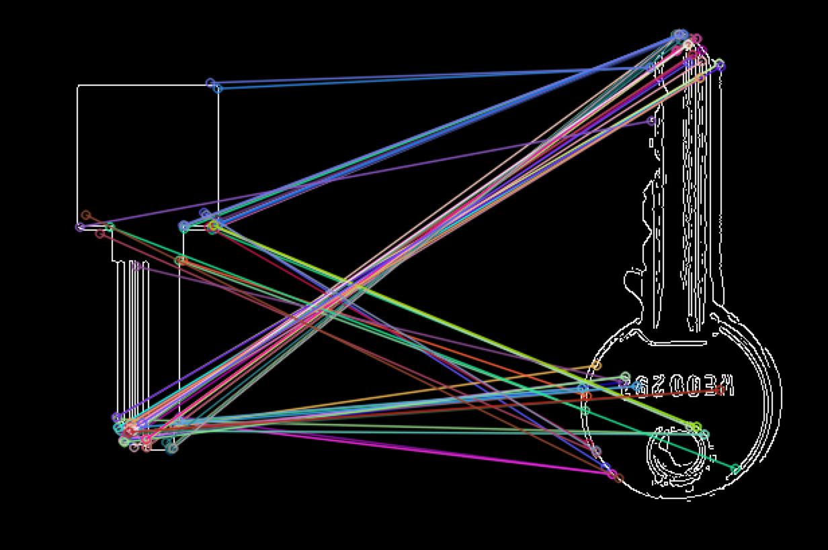
Solutions adoptées - Recadrage de la photo
→ Utilisation de l’algorithme de “Feature Matching”
→ Recherche de points clés sur la photo et le modèle puis mise en correspondance
→ Correspondances parfois incorrectes MAIS résultat final très acceptable

Slide 11
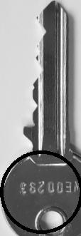
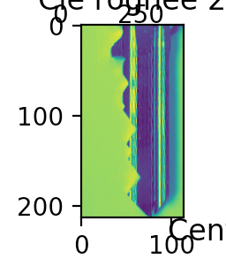
Solutions adoptées - “inversement” et finalisation de recadrage
→ Utilisation de l’algorithme “Hough Circle” pour rechercher un cercle dans l’image : correspond au haut de la clé
→Obtient donc l’orientation de la clé (vers le haut ou le bas)
→ Permet de couper l’image en dessous du cercle trouvé

Slide 12
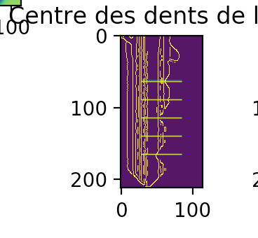
Solutions adoptées - Recherche des contours de la clé
→ Utilisation de l’algorithme “Canny Edges” pour rechercher les contours de la clé
→ Réalisation d’une fonction pour obtenir uniquement les contours à gauche et droite
→ Calcul et comparaison de la variance des contours gauche-droite pour réorienter (si besoin) les crans sur la droite

Slide 13
Solutions adoptées - Recherche du “shoulder” et du premier cran
→ “Shoulder” permet de mesurer la profondeur des crans : repère
→ L’espace entre les dents est constant : en connaissant la position du premier, on trouvera les autres
Pour déterminer le shoulder → Le contour le plus à droite
Pour déterminer le premier cran → Recherche du contour le plus à gauche entre le shoulder et une marge de 50px

Slide 14
Solutions “en cours” - Recherche automatique des crans
Son fonctionnement :
1/ Calcul des dérivées des contours droits
2/ Recherche des coordonnées Y où il y a plus de 2 points stagnants (dérivée nulle)
3/ Séparation des points trouvés → création d’ensembles contenant les coordonnées Y des points séparés de 1 px (correspond à une dent)
4/ Calcul de la médiane de ces ensembles
Solution pas encore fonctionnelle :
→ Manque de précision dans la détection des contours
→ Image de moyenne qualité (ombres, reflets, lentilles de smartphones imparfaites..)

Slide 15
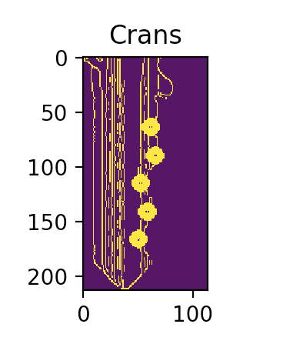
Solutions adoptées - Mesure de profondeur des crans
Avec les coordonnées en Y des crans calculés auparavant :
→ Retourne la coordonnée X correspondant
→ Enregistre dans une liste puis trace des cercles pour visualiser le résultat
→ Retourne la différence entre la position X du shoulder et celle de chaque cran

Slide 16
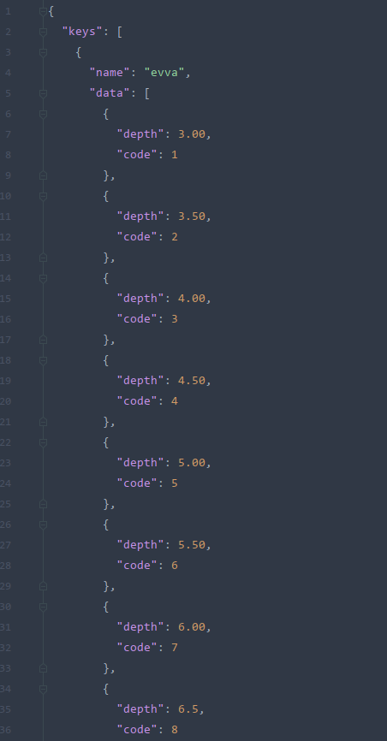
Solutions adoptées - Obtention du code de la clé
Les codes associés à la profondeur des crans, pour chaque clé connue, sont stockés dans un fichier JSON.
Avantages: Ajouter facilement plus de clés + Format standard très utilisé
Il s’agit d’une liste de clés. Chaque clé possède 2 attributs : “name”, et “data” qui contient la liste des codes et profondeurs fournies par le fabricant
On sélectionne la clé correspondante
Pour chaque profondeur mesurée d’un cran, on vérifie si elle est dans un intervalle centré autour de la valeur du fabricant. (valFab - 0.25 <= valMes < valFab + 0.25)

Slide 17
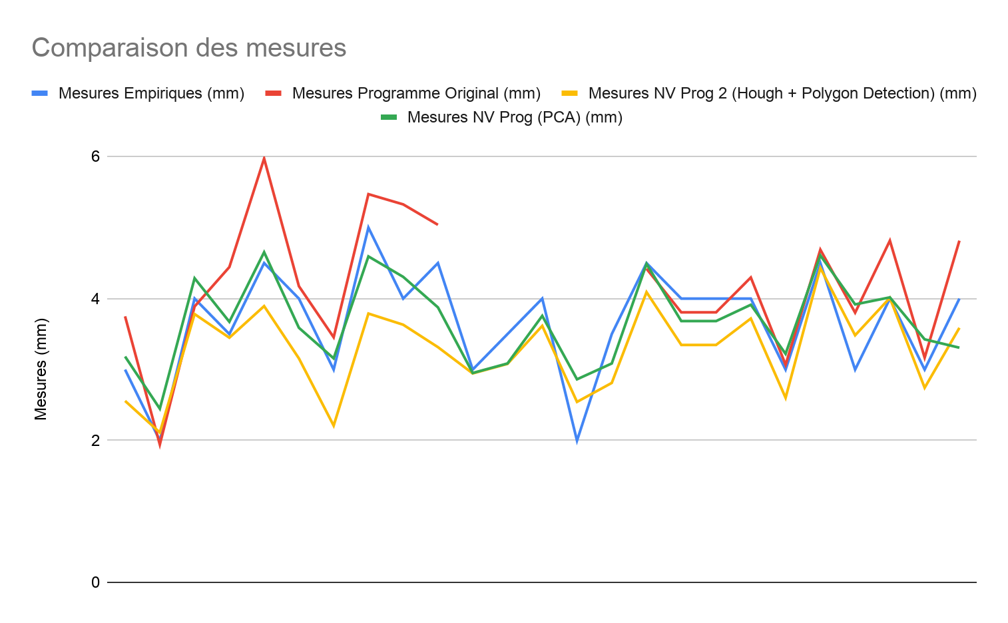
Résultats
Avec d’autres clés, le programme original renvoie des mesures assez éloignées de la réalité voire aucune.
Une amélioration est visible pour le nouveau programme

Slide 18
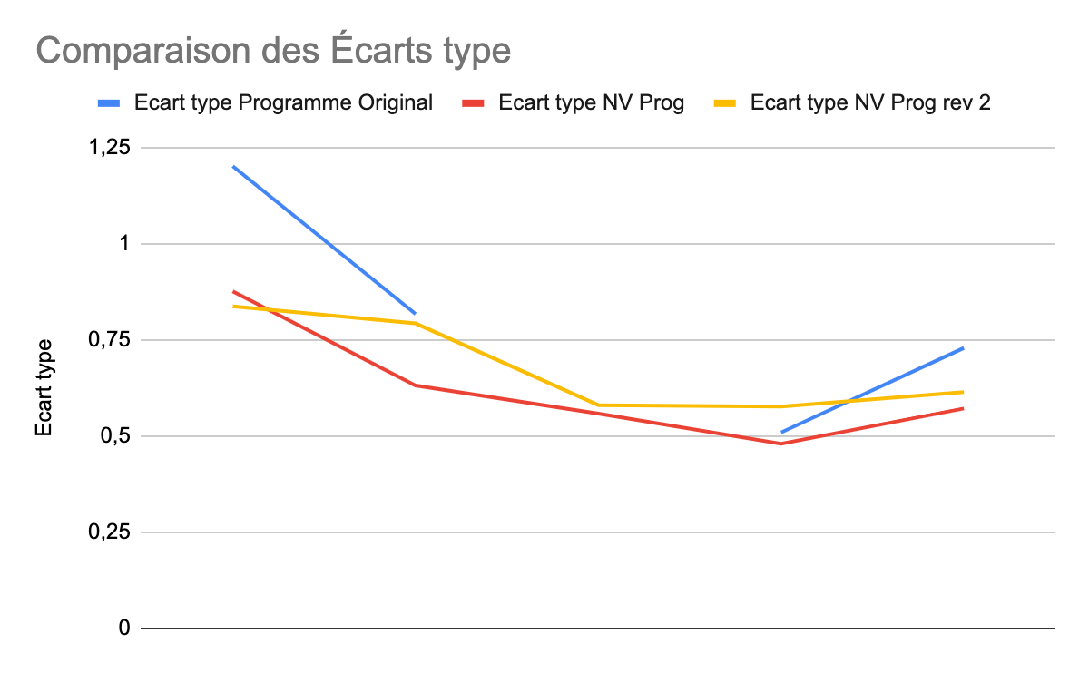
Résultats
Le programme original a un écart type supérieur
Ce dernier ne fonctionne qu’avec la clé pour laquelle il a été conçu
Un écart type plus faible avec le nouveau programme
Écart entre les deux nouveaux programmes → trop faible pour tirer des conclusions. En effet, les données “terrain” sont peu fiables

Slide 19
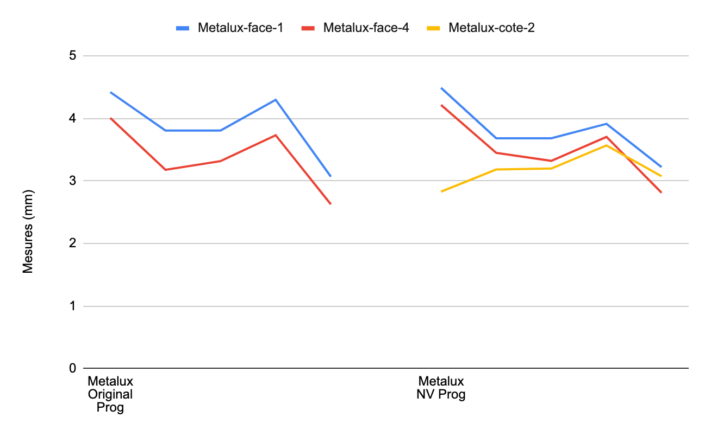
Résultats
Test des clés dans différentes conditions

Slide 20
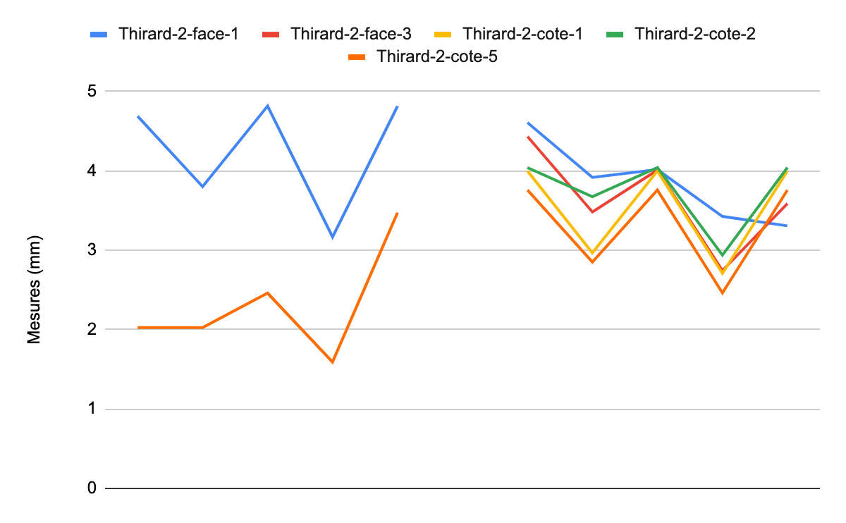
Résultats
Test des clés dans différentes conditions

Slide 21
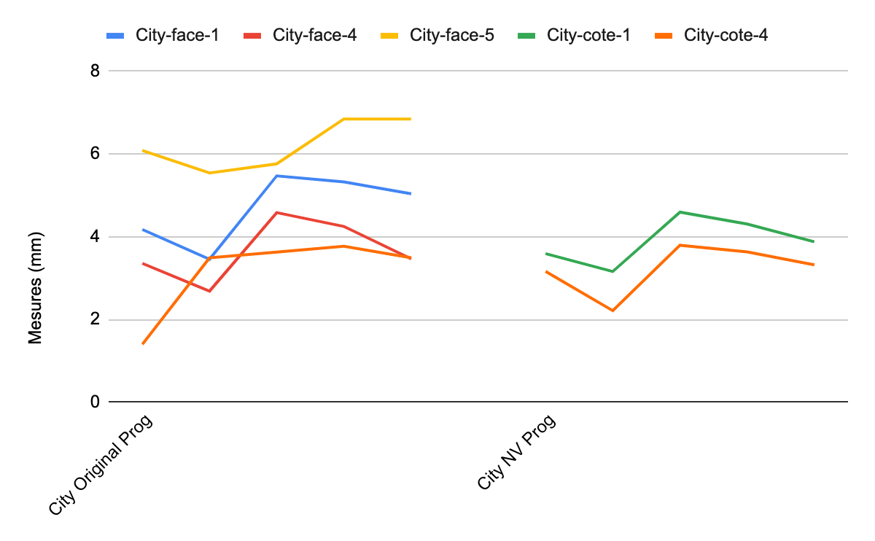
Résultats
Test des clés dans différentes conditions

Slide 22
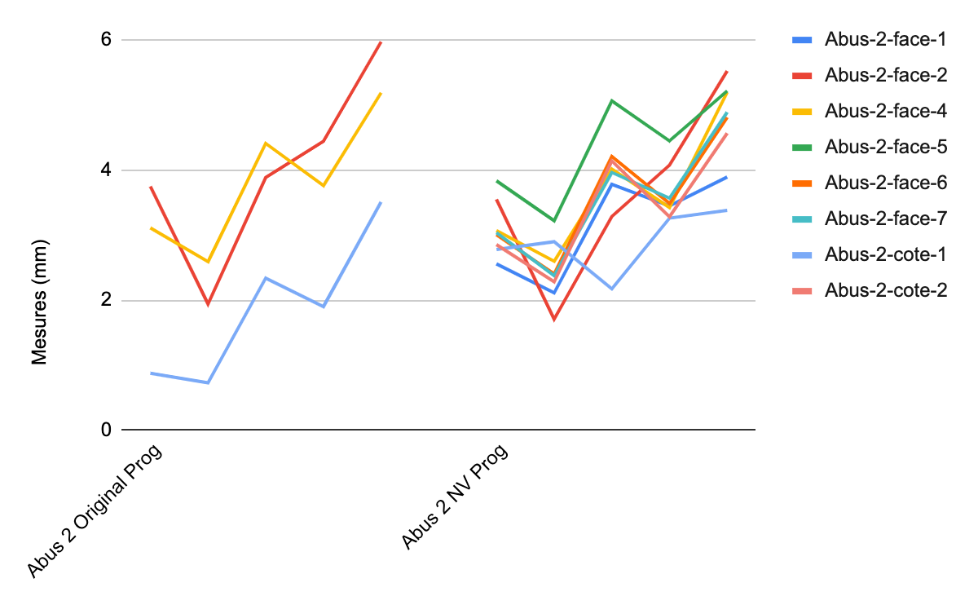
Résultats
Test des clés dans différentes conditions

Slide 23
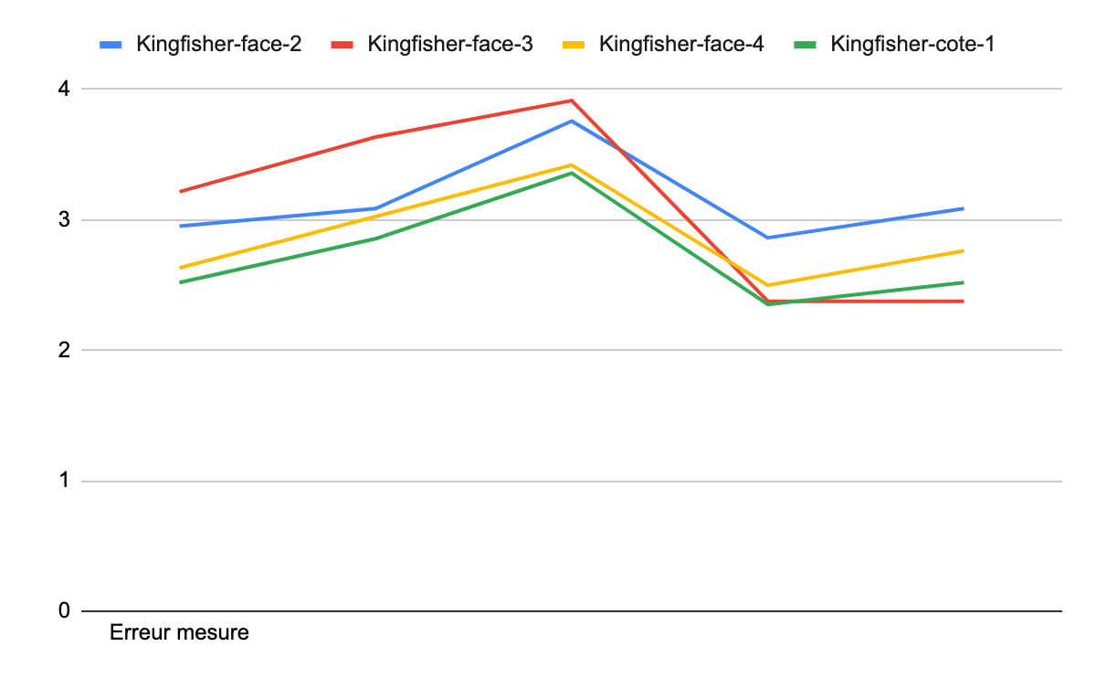
Résultats
Test des clés dans différentes conditions
Ici, l’ensemble des photos renvoyait une erreur avec l’ancien programme

Slide 24
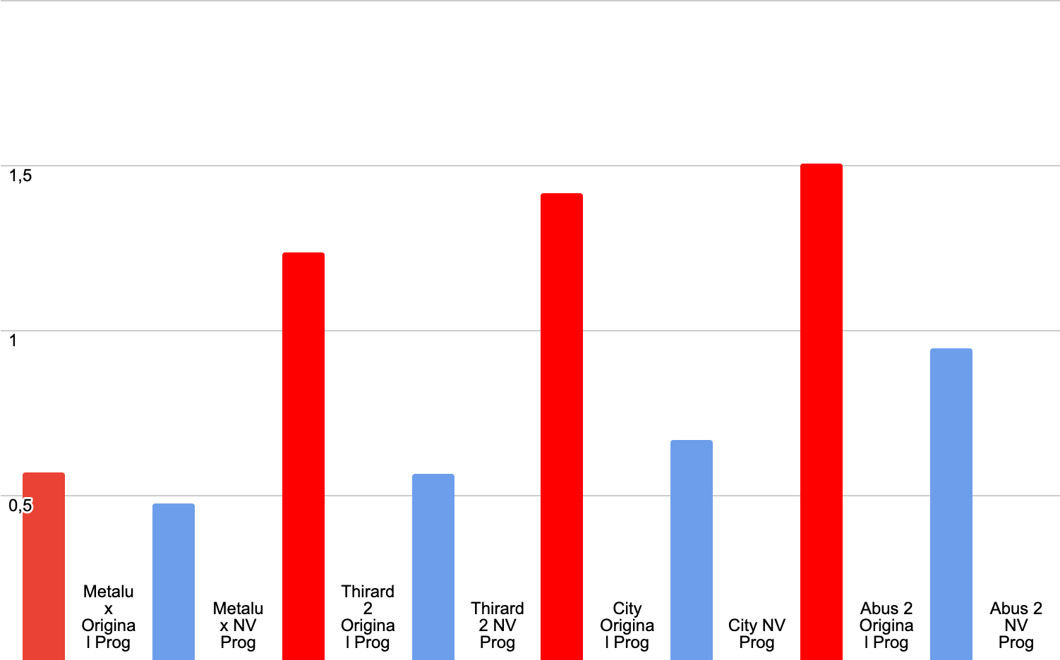
Résultats - Comparaison des écarts types
Test des clés dans différentes conditions

Slide 25
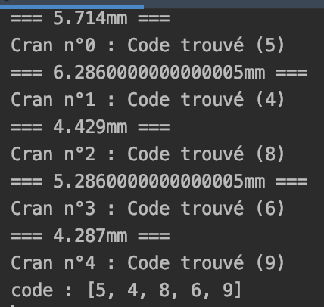
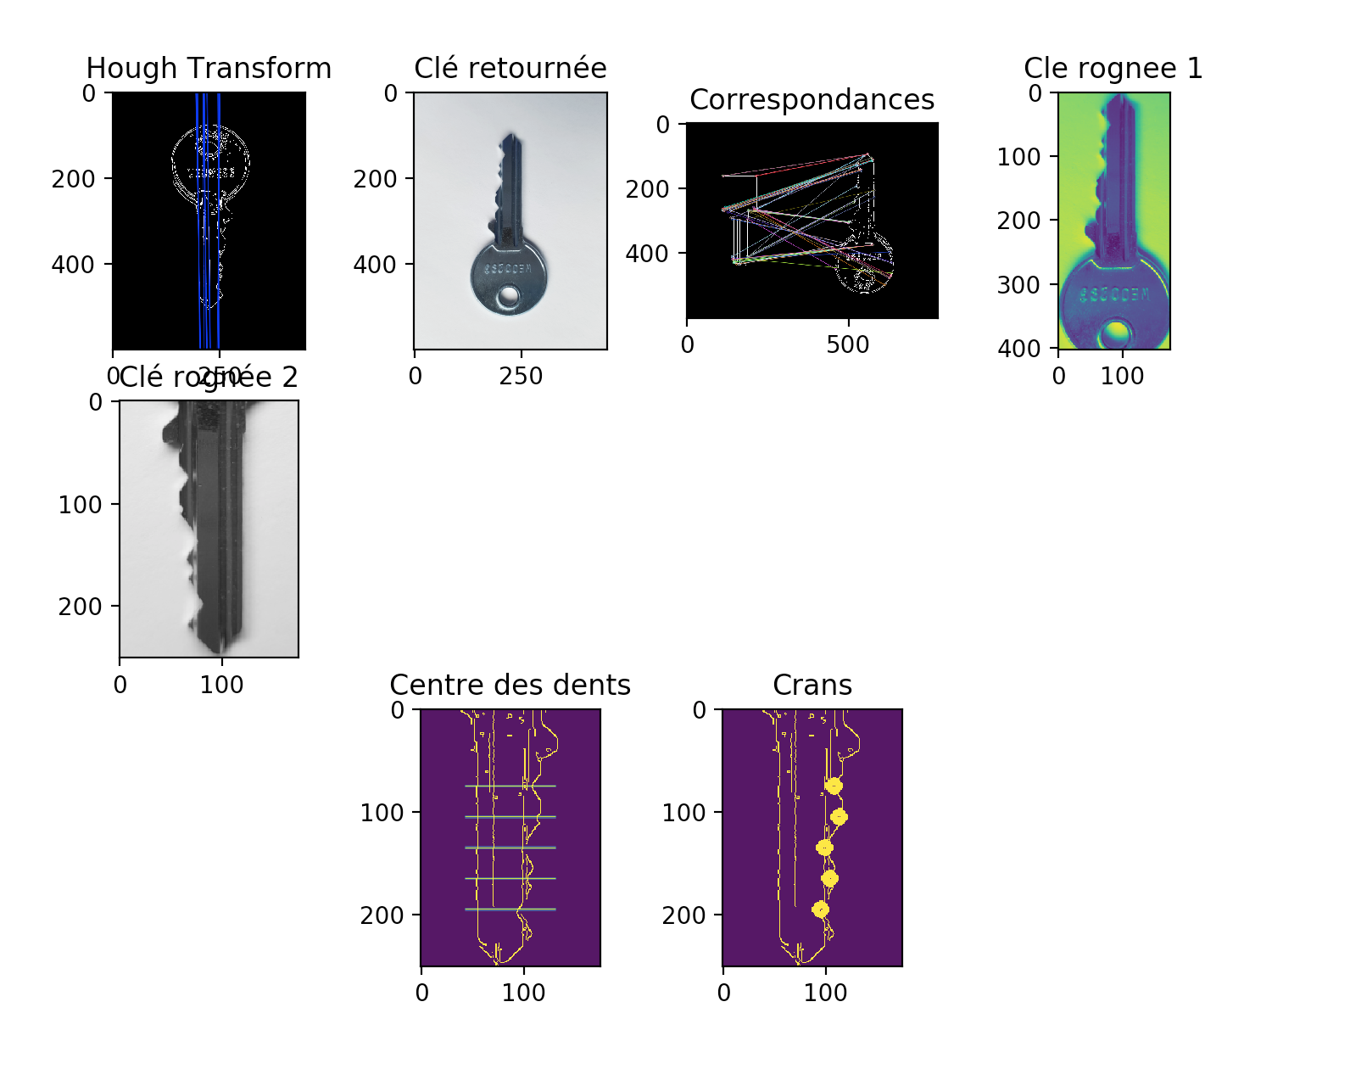
Bilan

Slide 26
Pistes d’améliorations
→ Améliorer la fonction de recherche automatique des dents
→ Améliorer le “recadrage” de la clé
→ Améliorer la détection de contours de la clé

Slide 27
Bilan
→ Notre programme constitue une avancée significative imparfaite vers un programme universel de reconnaissance du taillage de clés plates.
→ Un algorithme basé sur du deep learning pourrait être testé et être comparé avec les résultats obtenus auparavant

